Slide 1
OPIS PROJEKTU NR 516
PLAC ZABAW/ GRA PLANSZOWA DLA DZIECI NA ZAKRZOWIE

Slide 2
Opis projektu
Projekt przedstawia plac zabaw dla dzieci połączony z grą planszowo-sprawnościową oraz strefą relaksu w postaci zadaszonego grilla, stołów oraz ławek. Jest to odpowiedź na brak interesujących placów zabaw w okolicy oraz ciekawych sposobów na spędzenia czasu na świeżym powietrzu:
Plac zabaw – proponowany zestaw urządzeń przewiduje przegląd najciekawszych atrakcji dla dzieci tj. zjeżdżalnia, huśtawka, karuzela, tor sprawnościowy, stożek linowy (3m wysokości), belka ze sprężynami i zabudowa infrastruktury (ławki, kubły itp.). Całość jest usytuowana na podłożu ze sztucznej nawierzchni, co minimalizuje zagrożenie niesione przez upadek przy zabawie,
Gra planszowo-sprawnościowa – jest to innowacyjny pomysł połączenia gry planszowej na świeżym powietrzu, w której pionkiem jest sam uczestnik zabawy. Aby zdobywać kolejne pola zawodnik zmuszony jest do wykonywania zadań sprawnościowych tj. bieganie, rzucanie, łapanie itp. Sama gra jak i zadania sprawnościowe są związane z dyscypliną baseball, ze względu na sąsiedztwo boiska baseballowego w obrębie kompleksu sportowego „Polar”. Zamiast rzutu kością (jak to bywa w przypadku gier planszowych) o długości ruchu decyduje rzut piłką do tarczy!,
Strefa relaksu – podczas gdy dzieci są zajęte zabawą rodzice/opiekunowie mogą spędzić czas w strefie relaksu, na którą składają się stoły, ławy, murowany grill oraz zadaszenie w postaci wiaty.

Slide 3
Lokalizacja placu zabaw
Proponowana lokalizacja placu zabaw na Zakrzowie
Schemat stworzony na podstawie zrzutów map ze strony http://maps.google.pl/

Slide 4
Schemat placu zabaw
Huśtawka
Tablica z regulaminem
Stożek linowy
Karuzela
Ławki
Komplet sprawnościowy
Zestaw główny do placu zabaw
Belka ze sprężynami
Ławko-Stoły
Grill murowany
Plac zabaw z urządzeniami
[podłoże z tworzywa sztucznego]
Kubły
Piłkochwyt
Wiata grillowa
Stojak na rowery
Gra planszowo-sprawnościowa "Baseball"
[podłoże z tworzywa sztucznego]
Pola+Tablice informacyjne do gry planczowej
Piłkochwyt/tarcza zamiast rzutu kością
Schemat stworzony na podstawie zrzutów map ze strony http://maps.google.pl/

Slide 5
Wizualizacja placu zabaw
Huśtawka
Tablica z regulaminem
Stożek linowy
Karuzela
Ławki
Komplet sprawnościowy
Zestaw główny do placu zabaw
Belka ze sprężynami
Ławko-Stoły
Grill murowany
Plac zabaw z urządzeniami
[podłoże z tworzywa sztucznego]
Kubły
Piłkochwyt
Stojak na rowery
Wiata grillowa
Gra planszowo-sprawnościowa "Baseball"
[podłoże z tworzywa sztucznego]
Pola+Tablice informacyjne do gry planczowej
Piłkochwyt/tarcza zamiast rzutu kością
Schemat stworzony na podstawie zrzutów map ze strony http://maps.google.pl/

Slide 6
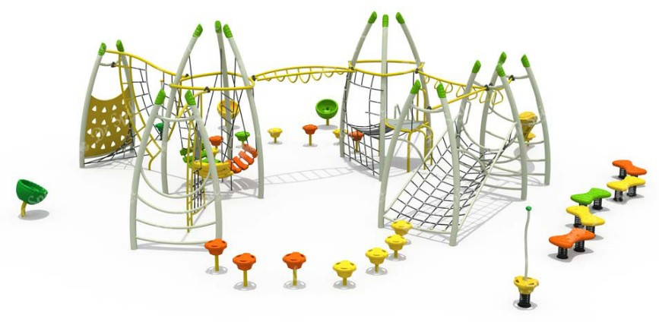
Elementy placu zabaw
ZESTAW GŁÓWNY
Propozycja zestawu urządzeń na plac zabaw ze strony http://avisplacezabaw.pl/
ZESTAW GŁÓWNY
Propozycja zestawu urządzeń na plac zabaw ze strony http://spil.pl/sport-515201/

Slide 7
Elementy placu zabaw
KOMPLET SPRAWNOŚCIOWY
Propozycja zestawu urządzeń na plac zabaw ze strony http://avisplacezabaw.pl/

Slide 8
Elementy placu zabaw
STOŻEK DUŻY
Propozycja urządzenia na plac zabaw ze strony http://avisplacezabaw.pl/

Slide 9
Elementy placu zabaw
KARUZELA TARCZOWA CZTERORAMIENNA
Propozycja urządzenia na plac zabaw ze strony http://avisplacezabaw.pl/

Slide 10
Elementy placu zabaw
HUŚTAWKA WAŻKA NA SPRĘŻYNACH
Propozycja urządzenia na plac zabaw ze strony http://avisplacezabaw.pl/

Slide 11
Elementy placu zabaw
BELKA DO PRZESKOKÓW NA SPRĘŻYNACH
Propozycja urządzenia na plac zabaw ze strony http://avisplacezabaw.pl/

Slide 12
Elementy gry planszowej
PIŁKOCHWYT/TARCZA
Opracowanie własne

Slide 13
Elementy infrastruktury
ŁAWKO-STÓŁ
Propozycja wyposażenia wokół placu zabaw ze strony http://avisplacezabaw.pl/

Slide 14
Elementy infrastruktury
ŁAWKA STAŁA
Propozycja wyposażenia wokół placu zabaw ze strony http://avisplacezabaw.pl/

Slide 15
Elementy infrastruktury
KOSZ NA ŚMIECI "B'
Propozycja wyposażenia wokół placu zabaw ze strony http://avisplacezabaw.pl/

Slide 16
Elementy infrastruktury
TABLICA REGULAMIN "A"
Propozycja wyposażenia wokół placu zabaw ze strony http://avisplacezabaw.pl/

Slide 17
Elementy infrastruktury
STOJAK NA ROWER "B"
Propozycja wyposażenia wokół placu zabaw ze strony http://avisplacezabaw.pl/

Slide 18
Elementy infrastruktury
GRILL MUROWANY
Grafika pobrana ze strony
http://miedzychod.all.biz/grille-ogrodowe-g143835#.V34NodKLR1s

Slide 19
Elementy infrastruktury
WIATA GRILLOWA
Grafika pobrana ze strony
http://meteor-turystyka.pl/olszynka-ochabymale,ochaby-male.html

